Slide 1

Java EE – JSF

Slide 2
JSF témakörök
JSF
Java Servlet API
XHTML
EL
Managed Bean
Tag Library
Controller
HTML5
CSS
Java Script
Service Client
Event Hander
Validation

Slide 3
JSF architektúra
Java alapú MVC architektúra webes felhasználói felületek fejlesztéséhez. Részei:
Grafikus komponenseket reprezentáló API, amelyekkel módosítani lehet a komponensek állapotát, eseményeket lehet kezelni és felhasználó inputot lehet ellenőrizni
Javax.faces.Command (Button,Link)
Javax.faces.Data (Table)
Javax.faces.Form (Form)
Javax.faces.Graphic (Img)
Javax.faces.Input (Hidden,Secret,Text,Textarea)
Javax.faces.Message , javax.faces.Messages
Javax.faces.Output (Format,Label,Text,Link)
Javax.faces.Panel (Grid,Group)
Javax.faces.SelectBoolean (Checkbox), javax.faces.SelectMany (Checkbox,Listbox,Menu) , javax.faces.SelectOne (Listbox,Menu,Radio)
Elemkönyvtárak (h,f) pl.: <h:inputText/> , <f:convertNumber/>
xmlns:h=http://xmlns.jcp.org/jsf/html
xmlns:f="http://xmlns.jcp.org/jsf/core"

Slide 4
JSF mint MVC keretrendszer
Model
ManagedBeans Services, Entities
View
XHTML
Controller
FacesServlet
Update model & Navigation

Slide 5
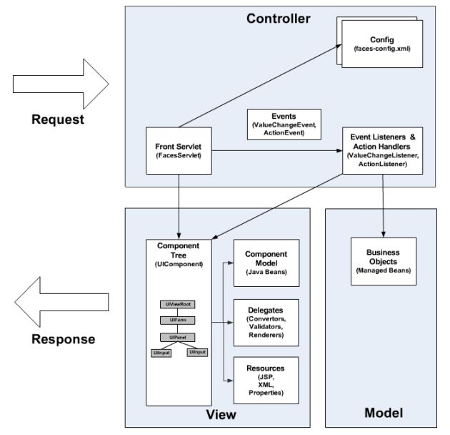
JSF mint MVC keretrendszer

Slide 6
HTML Rendering
DHTML
JSF Rendering
XHTML
Components
EL Expression
Managed Bean

Slide 7
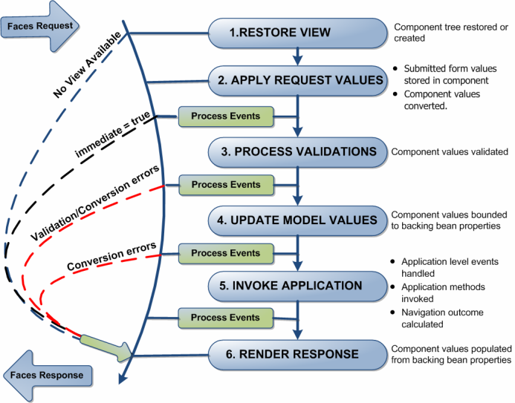
JSF Request életciklus

Slide 8
JSF Request életciklus
A nézet visszaállítása (Restore view)
A kérésben szereplő értékek érvényesítése (Apply request values)
Validációk (Process validations)
A modell értékeinek frissítése (Update model values)
Az alkalmazás meghívása (Invoke application)
A válasz generálása (Render response)
http://www.tutorialspoint.com/jsf/jsf_life_cycle.htm

